Slide 1
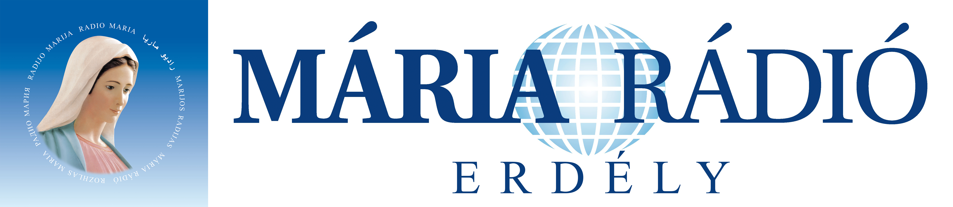
Mária Rádió hozzájárulása
az Erdélyi Szűzanya-tisztelet mélyítéséhez

Slide 2
Bevezetés
A Szűzanya-tisztelet jelentősége a magyar katolikus hagyományban, különös tekintettel Erdélyre.
A Mária Rádió küldetése: a hit terjesztése, a keresztény értékek közvetítése.
A vallásos médiacsatornák szerepe a közösségi identitás és a hit elmélyítésében.
A dolgozat célja: bemutatni, hogy a Mária Rádió miként járul hozzá az erdélyi Szűzanya-tisztelet ápolásához és elmélyítéséhez.

Slide 3
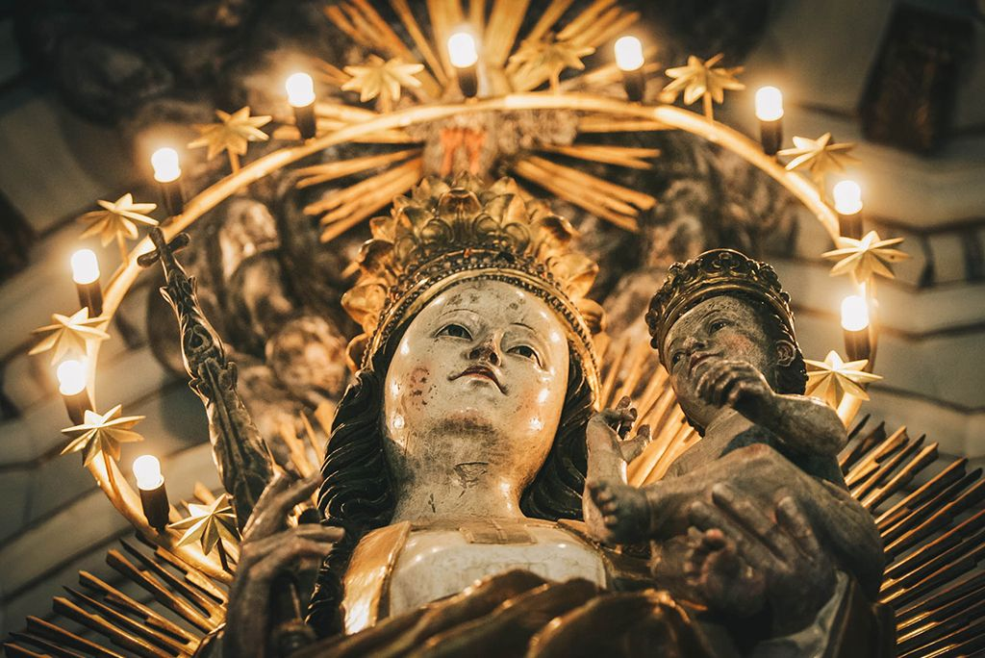
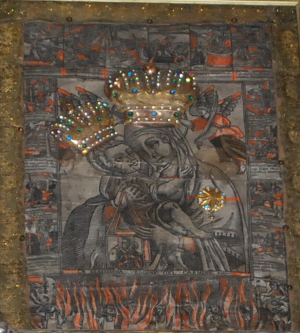
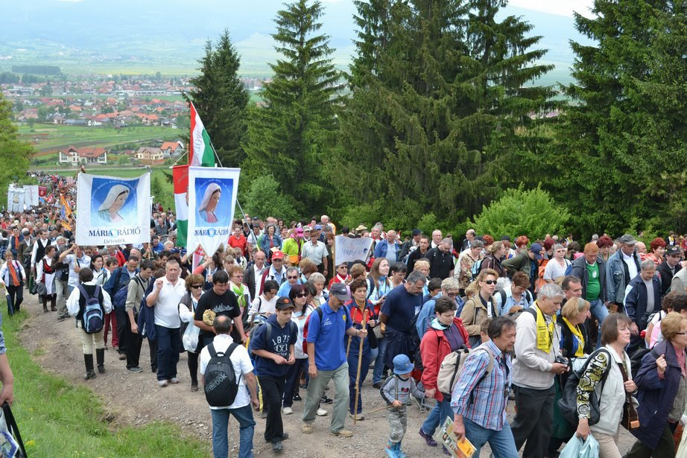
A Szűzanya-tisztelet erdélyi gyökerei
Történelmi áttekintés: Mária-kegyhelyek Erdélyben
(pl. Csíksomlyó, Máriaradna, Kolozsnagyida).
A Szűzanya szerepe a székely–magyar identitásban.
Zarándoklatok és vallási ünnepek Szűz Mária tiszteletére.

Slide 4
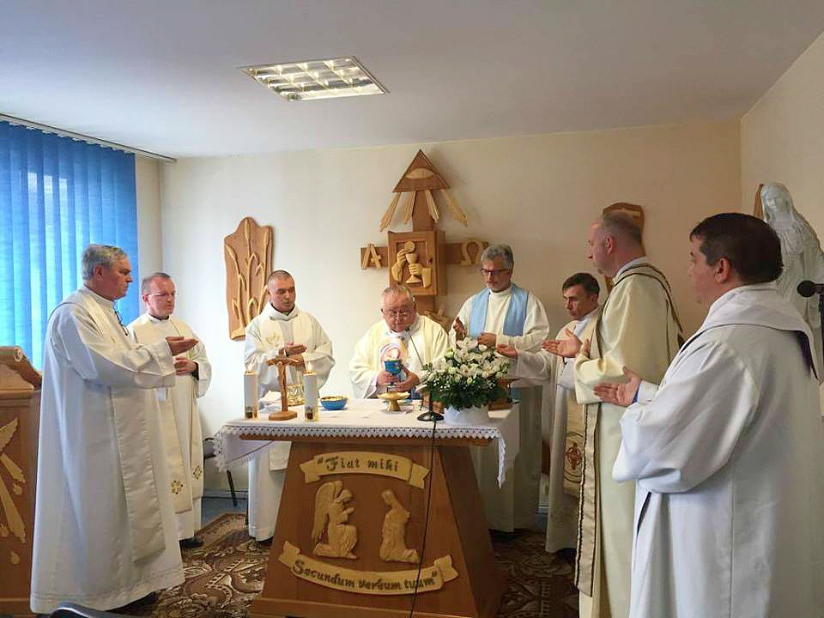
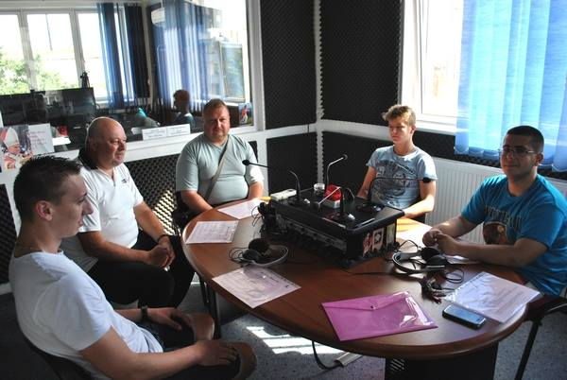
A Mária Rádió erdélyi jelenléte
A Mária Rádió hálózatának kiterjedése Erdélyben (pl. Mária Rádió Erdély).
Műsorstruktúra bemutatása: imaórák, rózsafüzér, szentmisék közvetítése, tanúságtételek.
Hallgatóság: elérés, közösségépítés, célcsoportok (idősek, falusi hívek, fiatalok).

Slide 5
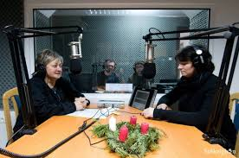
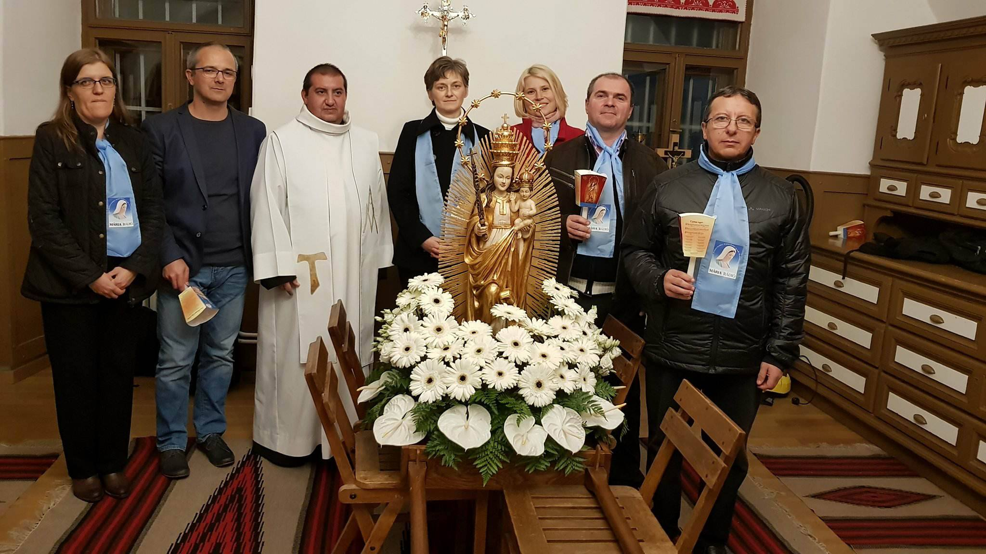
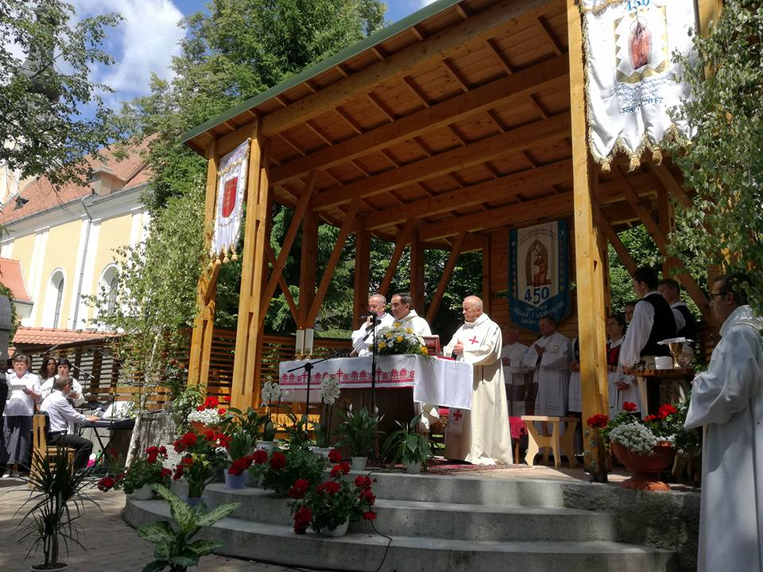
Tartalmi hozzájárulás a Szűzanya-tisztelethez
Mária-napi különkiadások, élő közvetítések búcsúkról (pl. csíksomlyói búcsú).
Személyes tanúságtételek, interjúk Mária-tisztelő hívekkel és lelkipásztorokkal.
Vallásos énekek, népi imádságok – a népi vallásosság megőrzése és átadása.
Lelki elmélyülést segítő programok: elmélkedések, lelkigyakorlatok rádión keresztül.

Slide 6
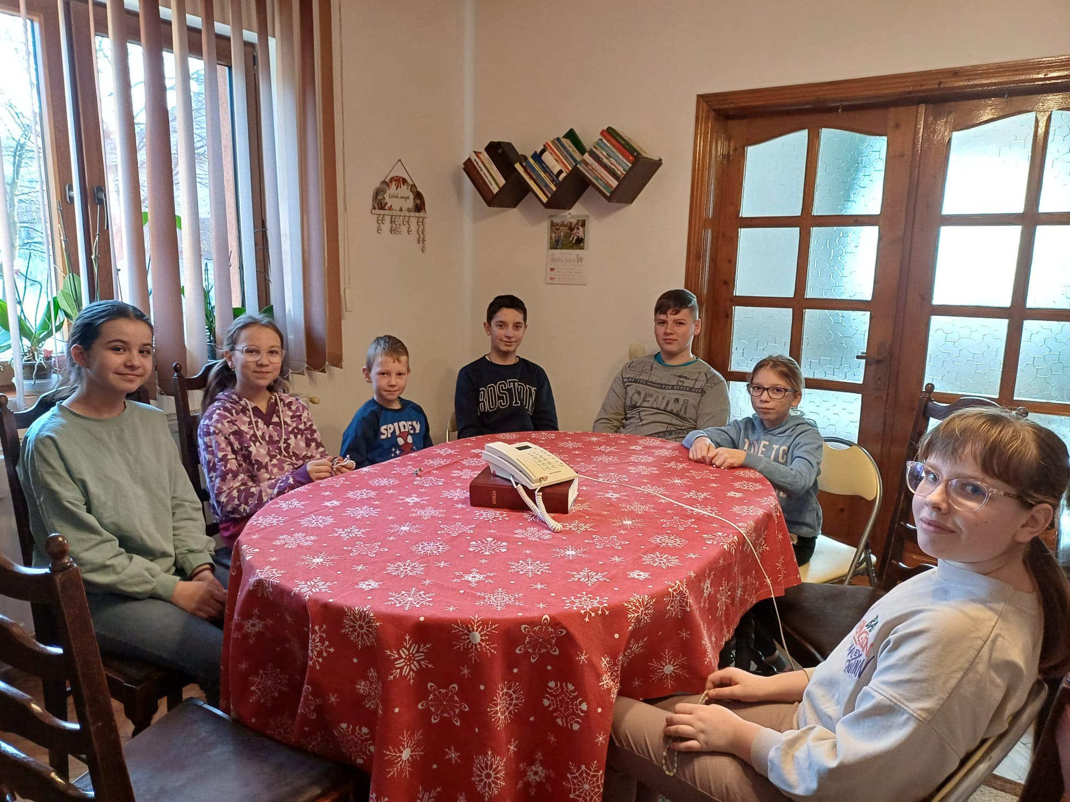
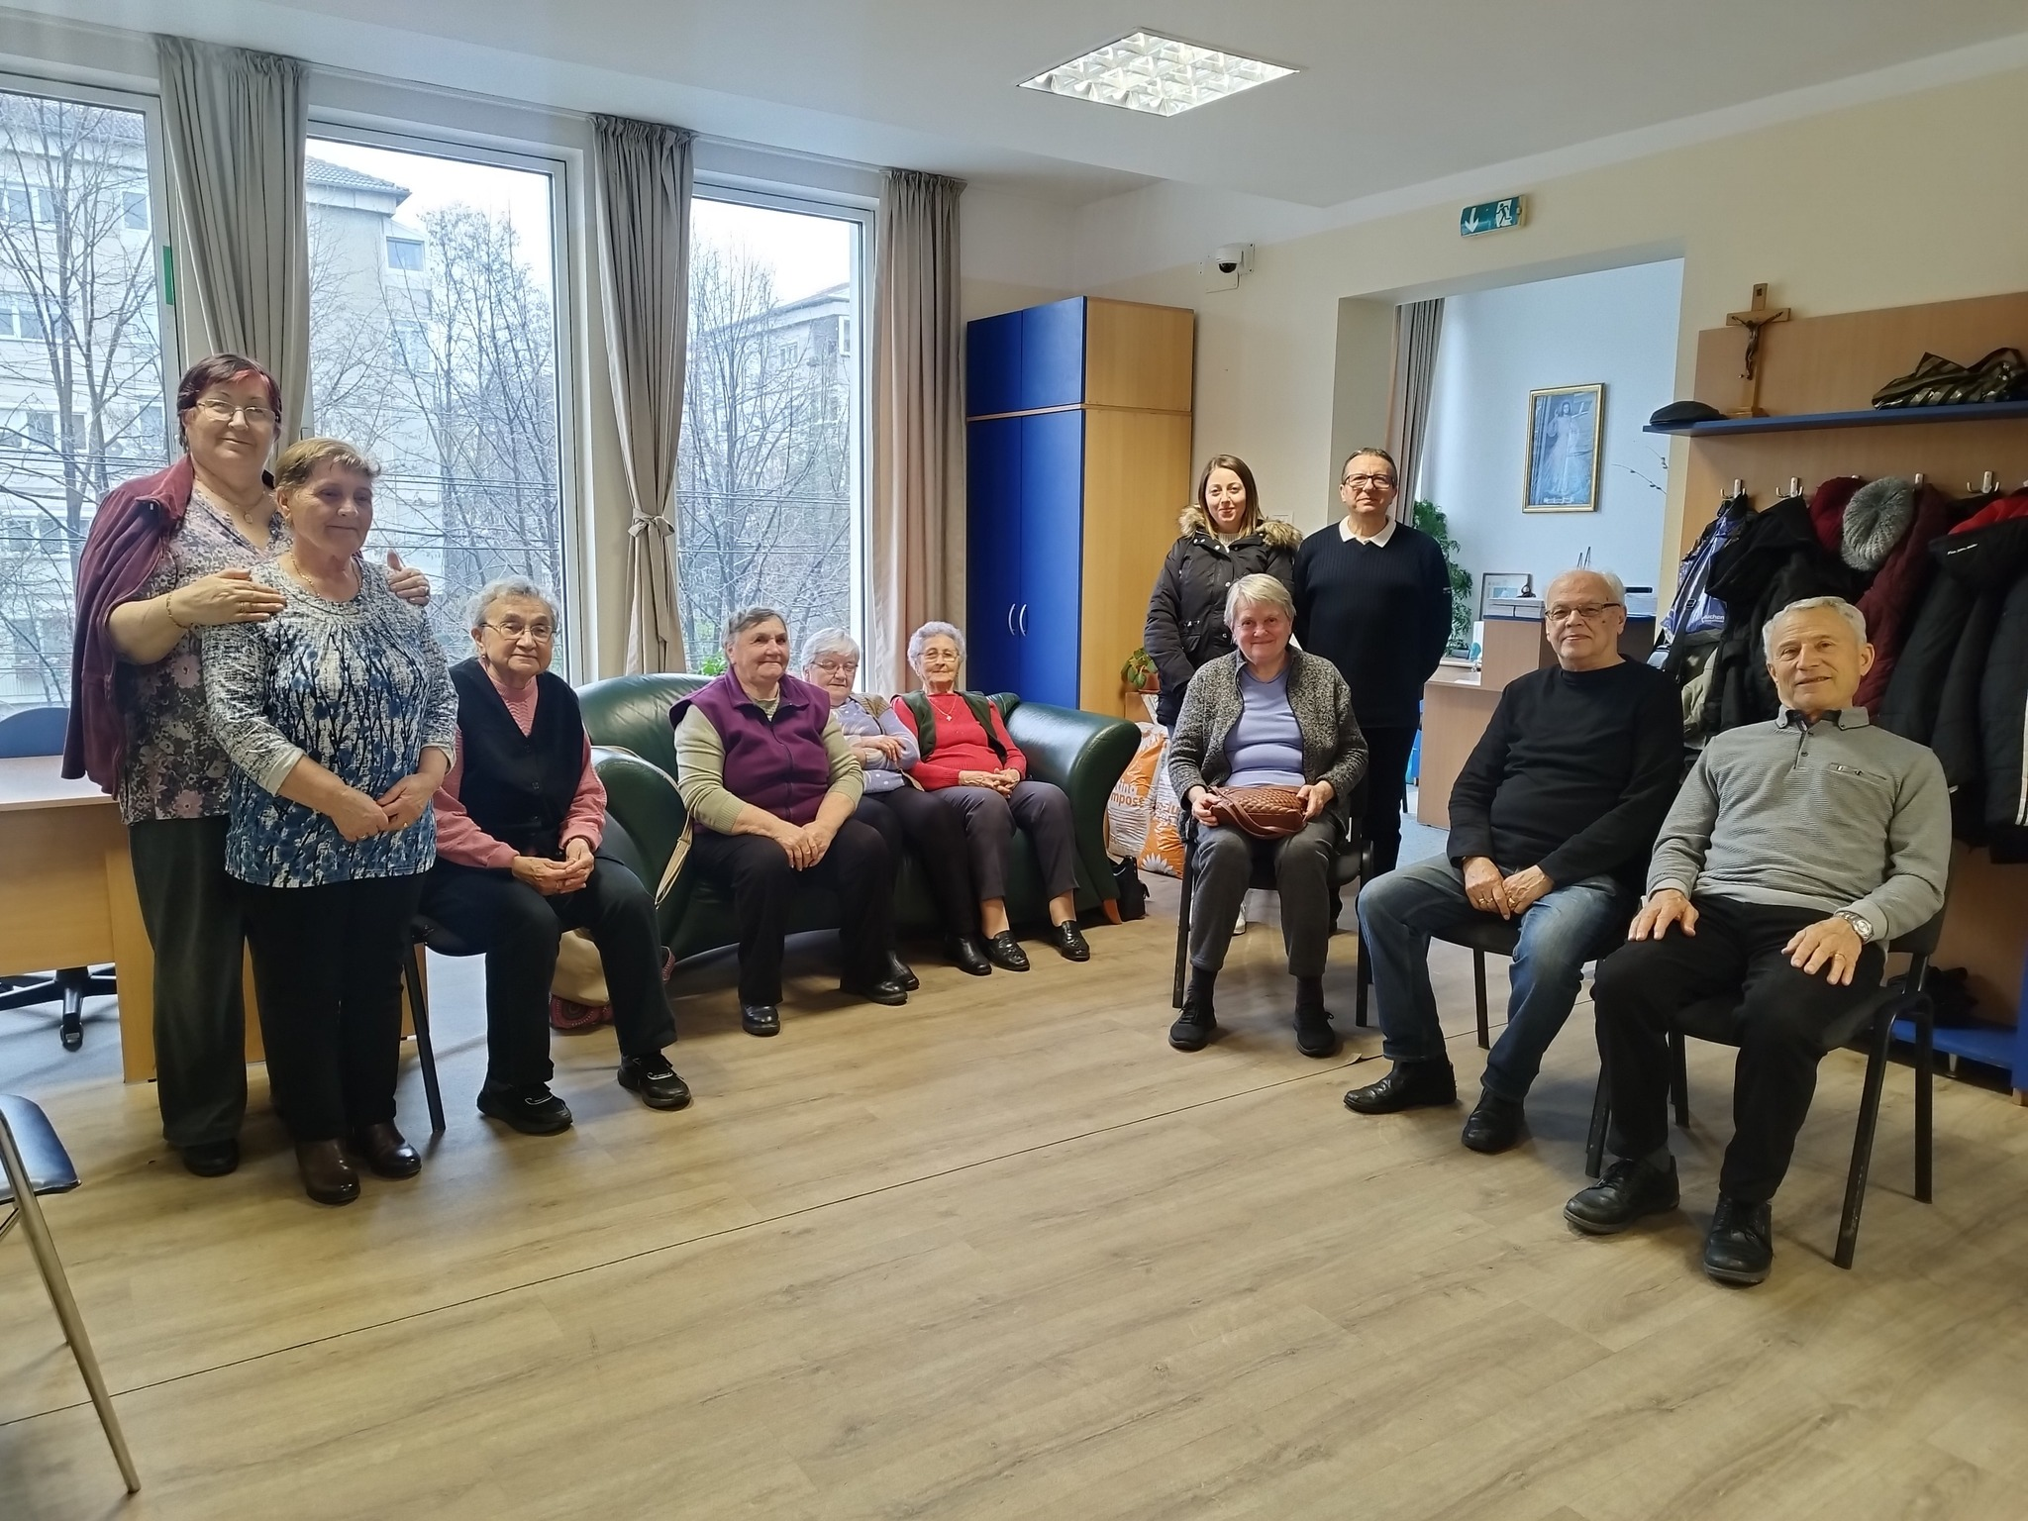
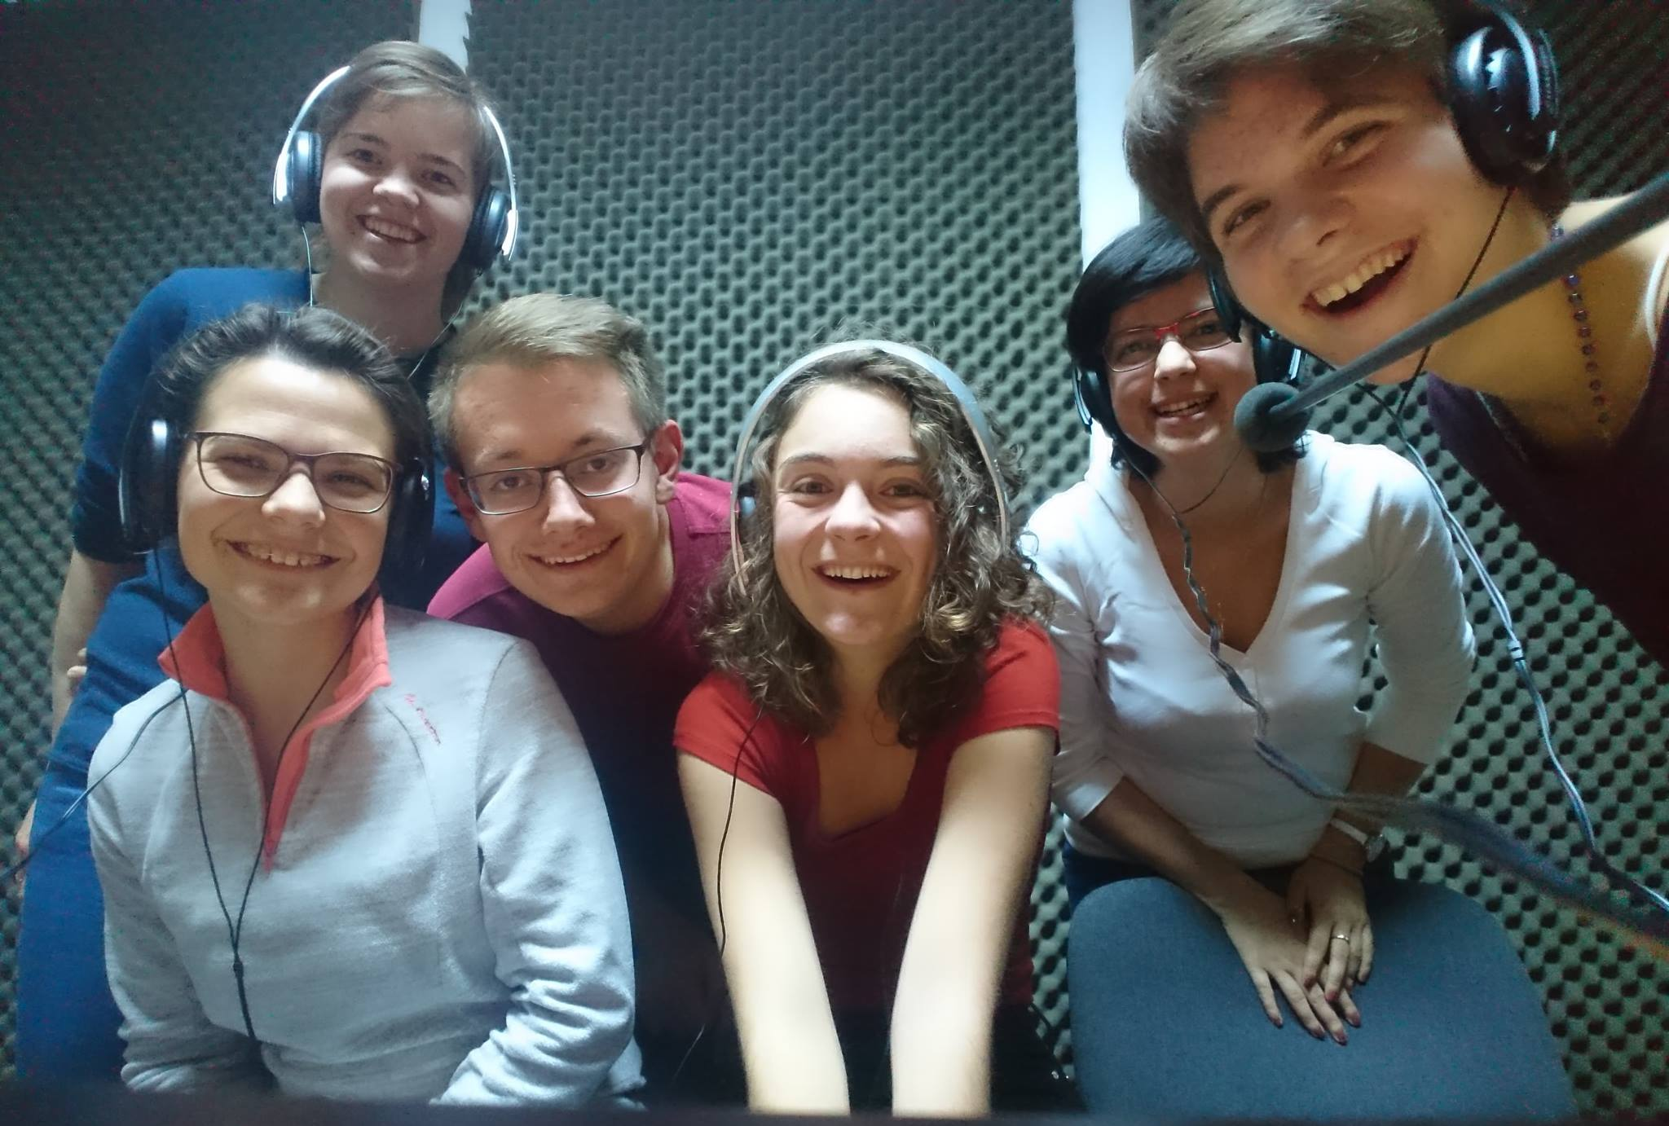
Közösségi és missziós szerep
Közösségi kapcsolatok erősítése: hallgatói imaközösségek, telefonos bekapcsolódás.
A fiatalok megszólítása, online tartalmak, podcastek – a Szűzanya-tisztelet átadása a következő nemzedéknek.
A Rádió szerepe a diaszpóra összetartásában (Erdélyen kívül élő magyarok számára is elérhető).

Slide 7
Visszajelzések a rádióról
Azokban a településekben, ahonnan a Mária Rádió rendszeresen közvetít szentmiséket, érezhető a vallási élet fellendüléséhez.
Hallgatói visszajelzések.
„Örök hála a Mária Rádió létének és munkatársainak. Isten áldása minden percükre!”
„Ha nem volna nekünk a Mária Rádió nem is tudom, hogyan tudnánk élni. Annyira kellemes, olyan jó nekünk ez a rádió, annyi szépet és jót tanulunk, olyan szép adások vannak. A Jóisten áldása kísérje minden percükben, erősítse meg a Szentlélek, hogy tovább is tudják vinni ezt a szép küldetést!”
„Éjjel-nappal hallgatom a rádiót!”

Slide 8
Befejezés
Összegzés: hogyan mélyíti a Mária Rádió a Szűzanya-tiszteletet Erdélyben.
A hit és a média találkozása mint a vallási megújulás és identitásmegőrzés eszköze.
Jövőkép: hogyan fejleszthető tovább a Mária Rádió szolgálata a Szűzanya-tisztelet terén.

Slide 9
Köszönöm a figyelmet!
Karácson Tibor,
műsorigazgató

